Slide 1
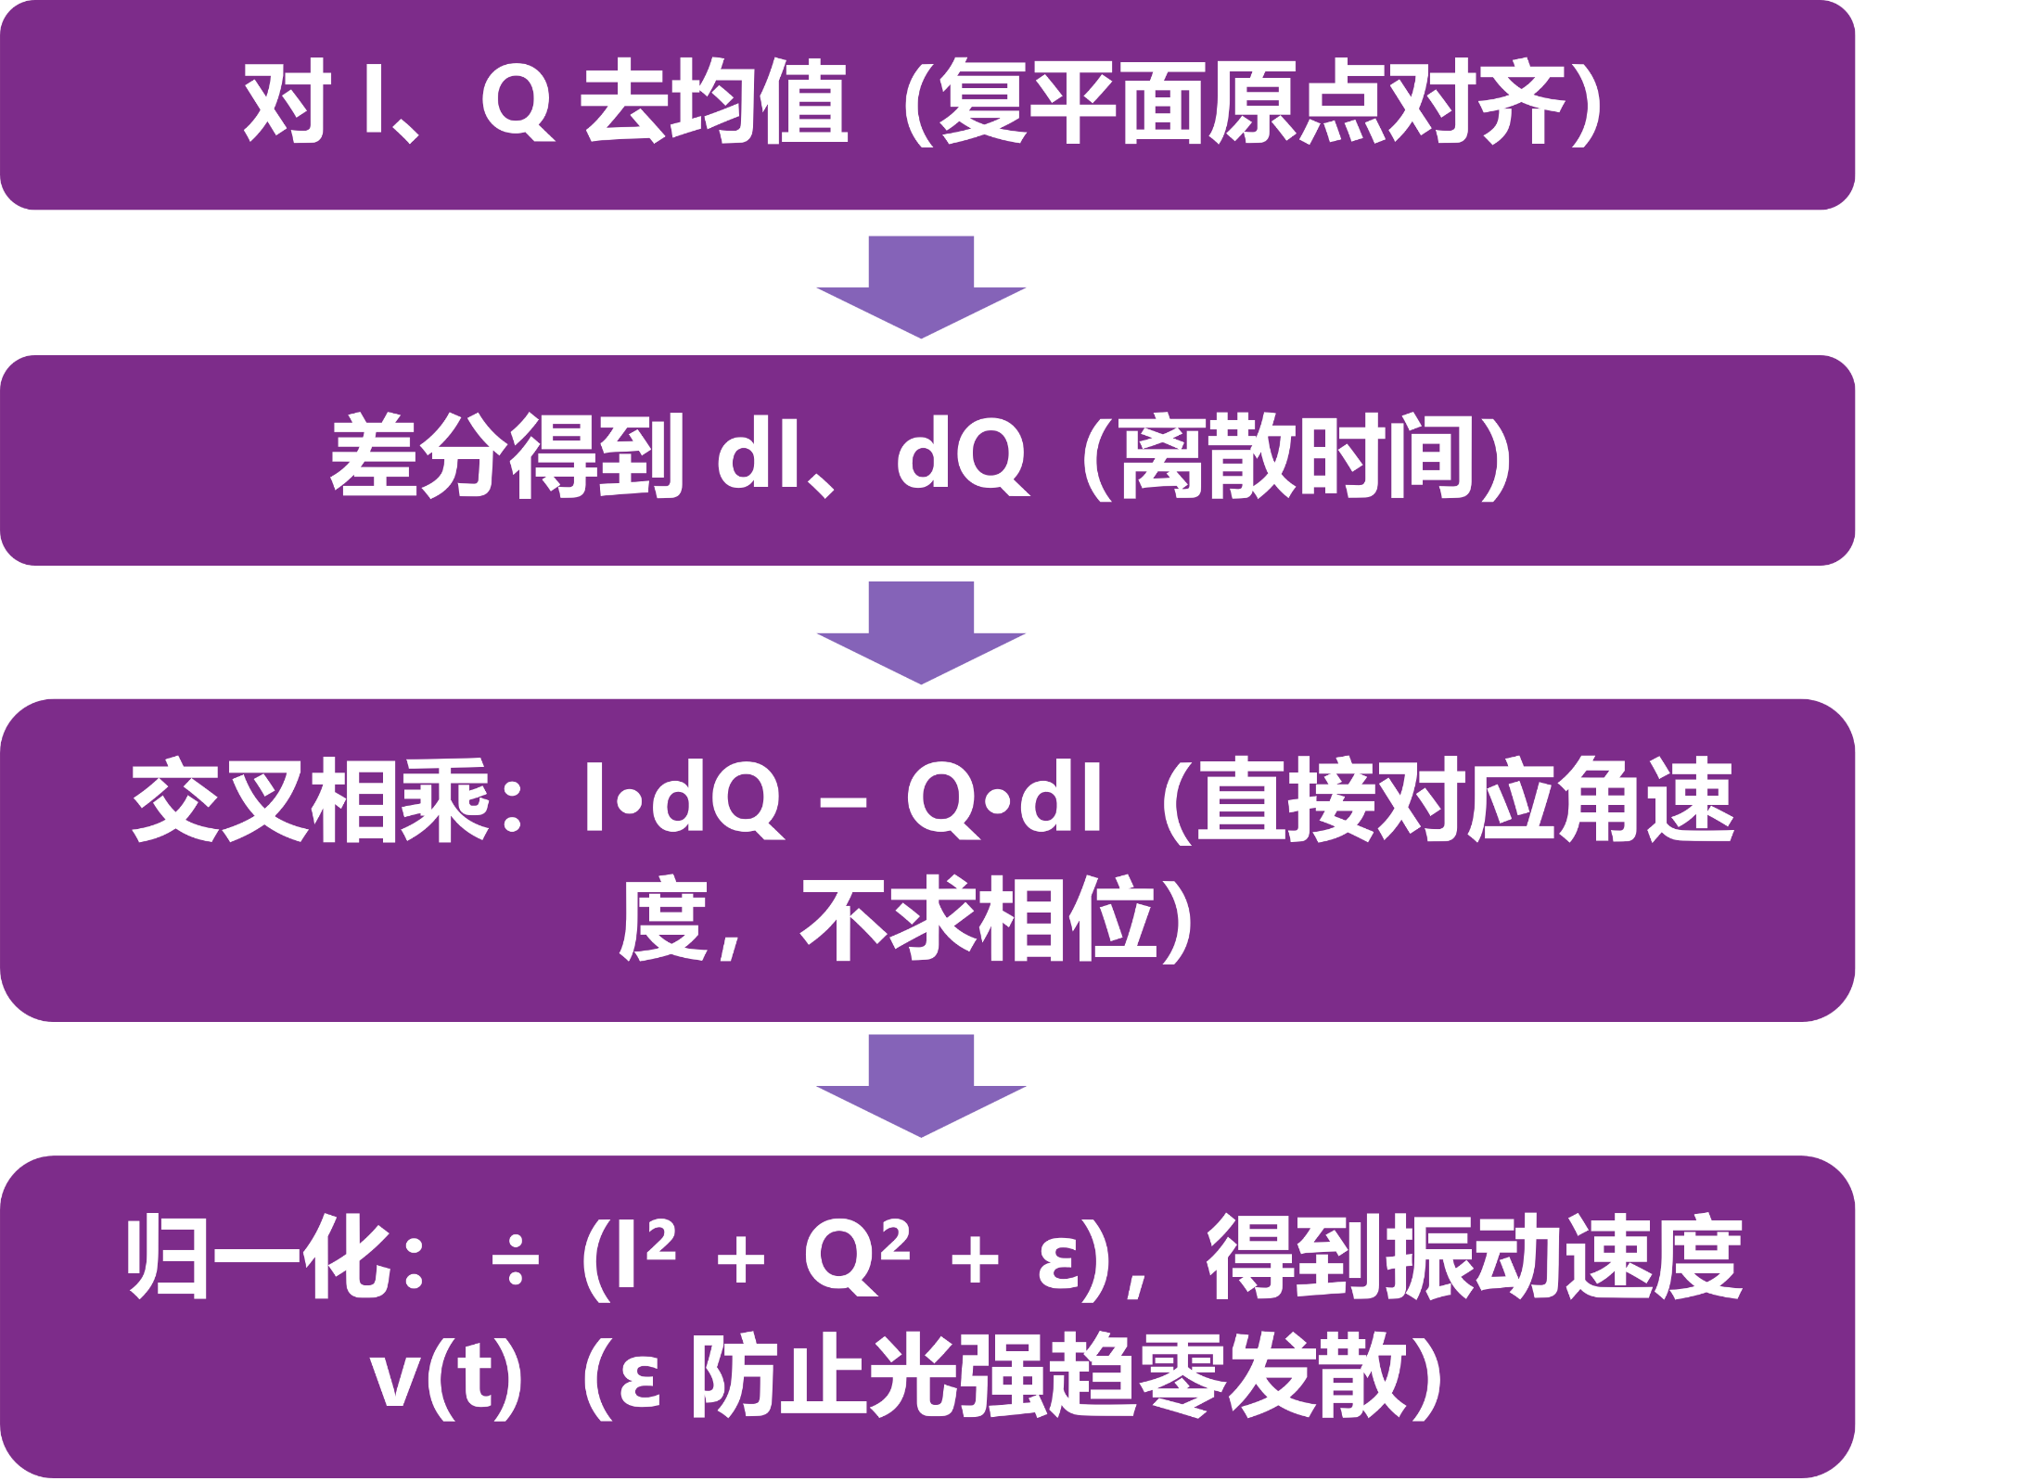
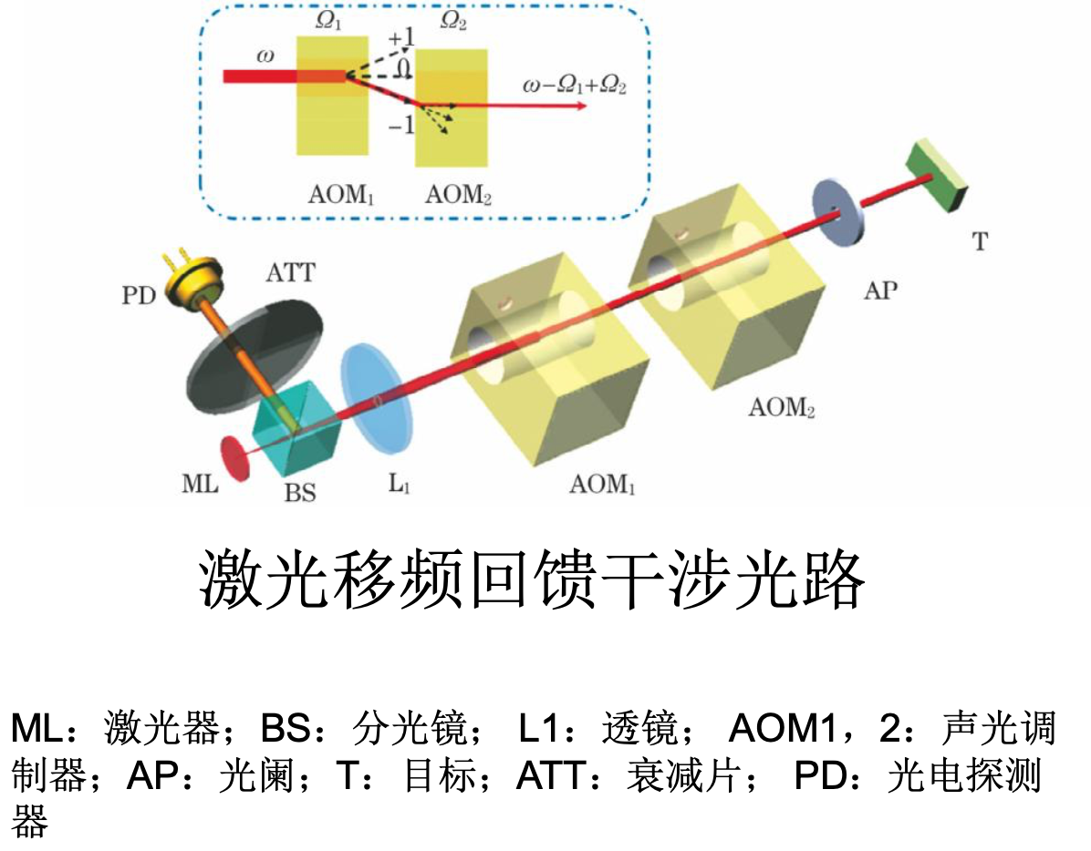
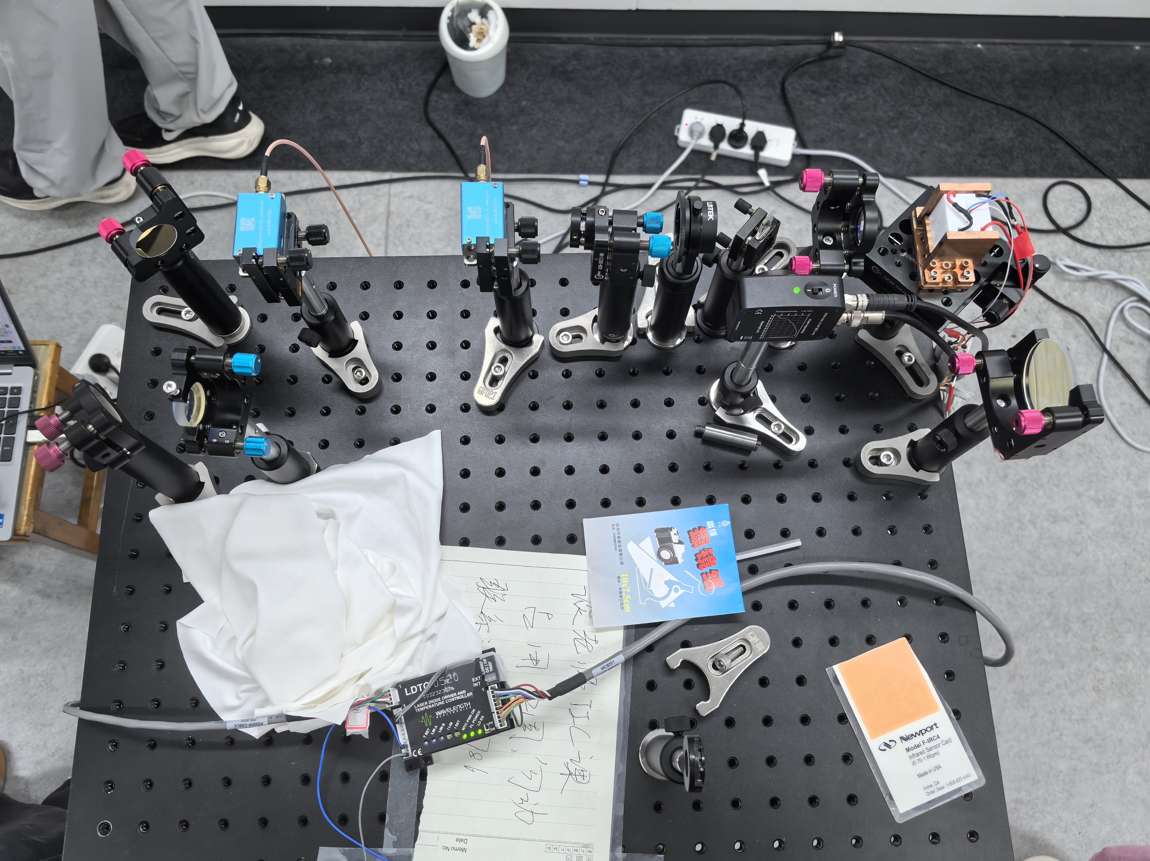
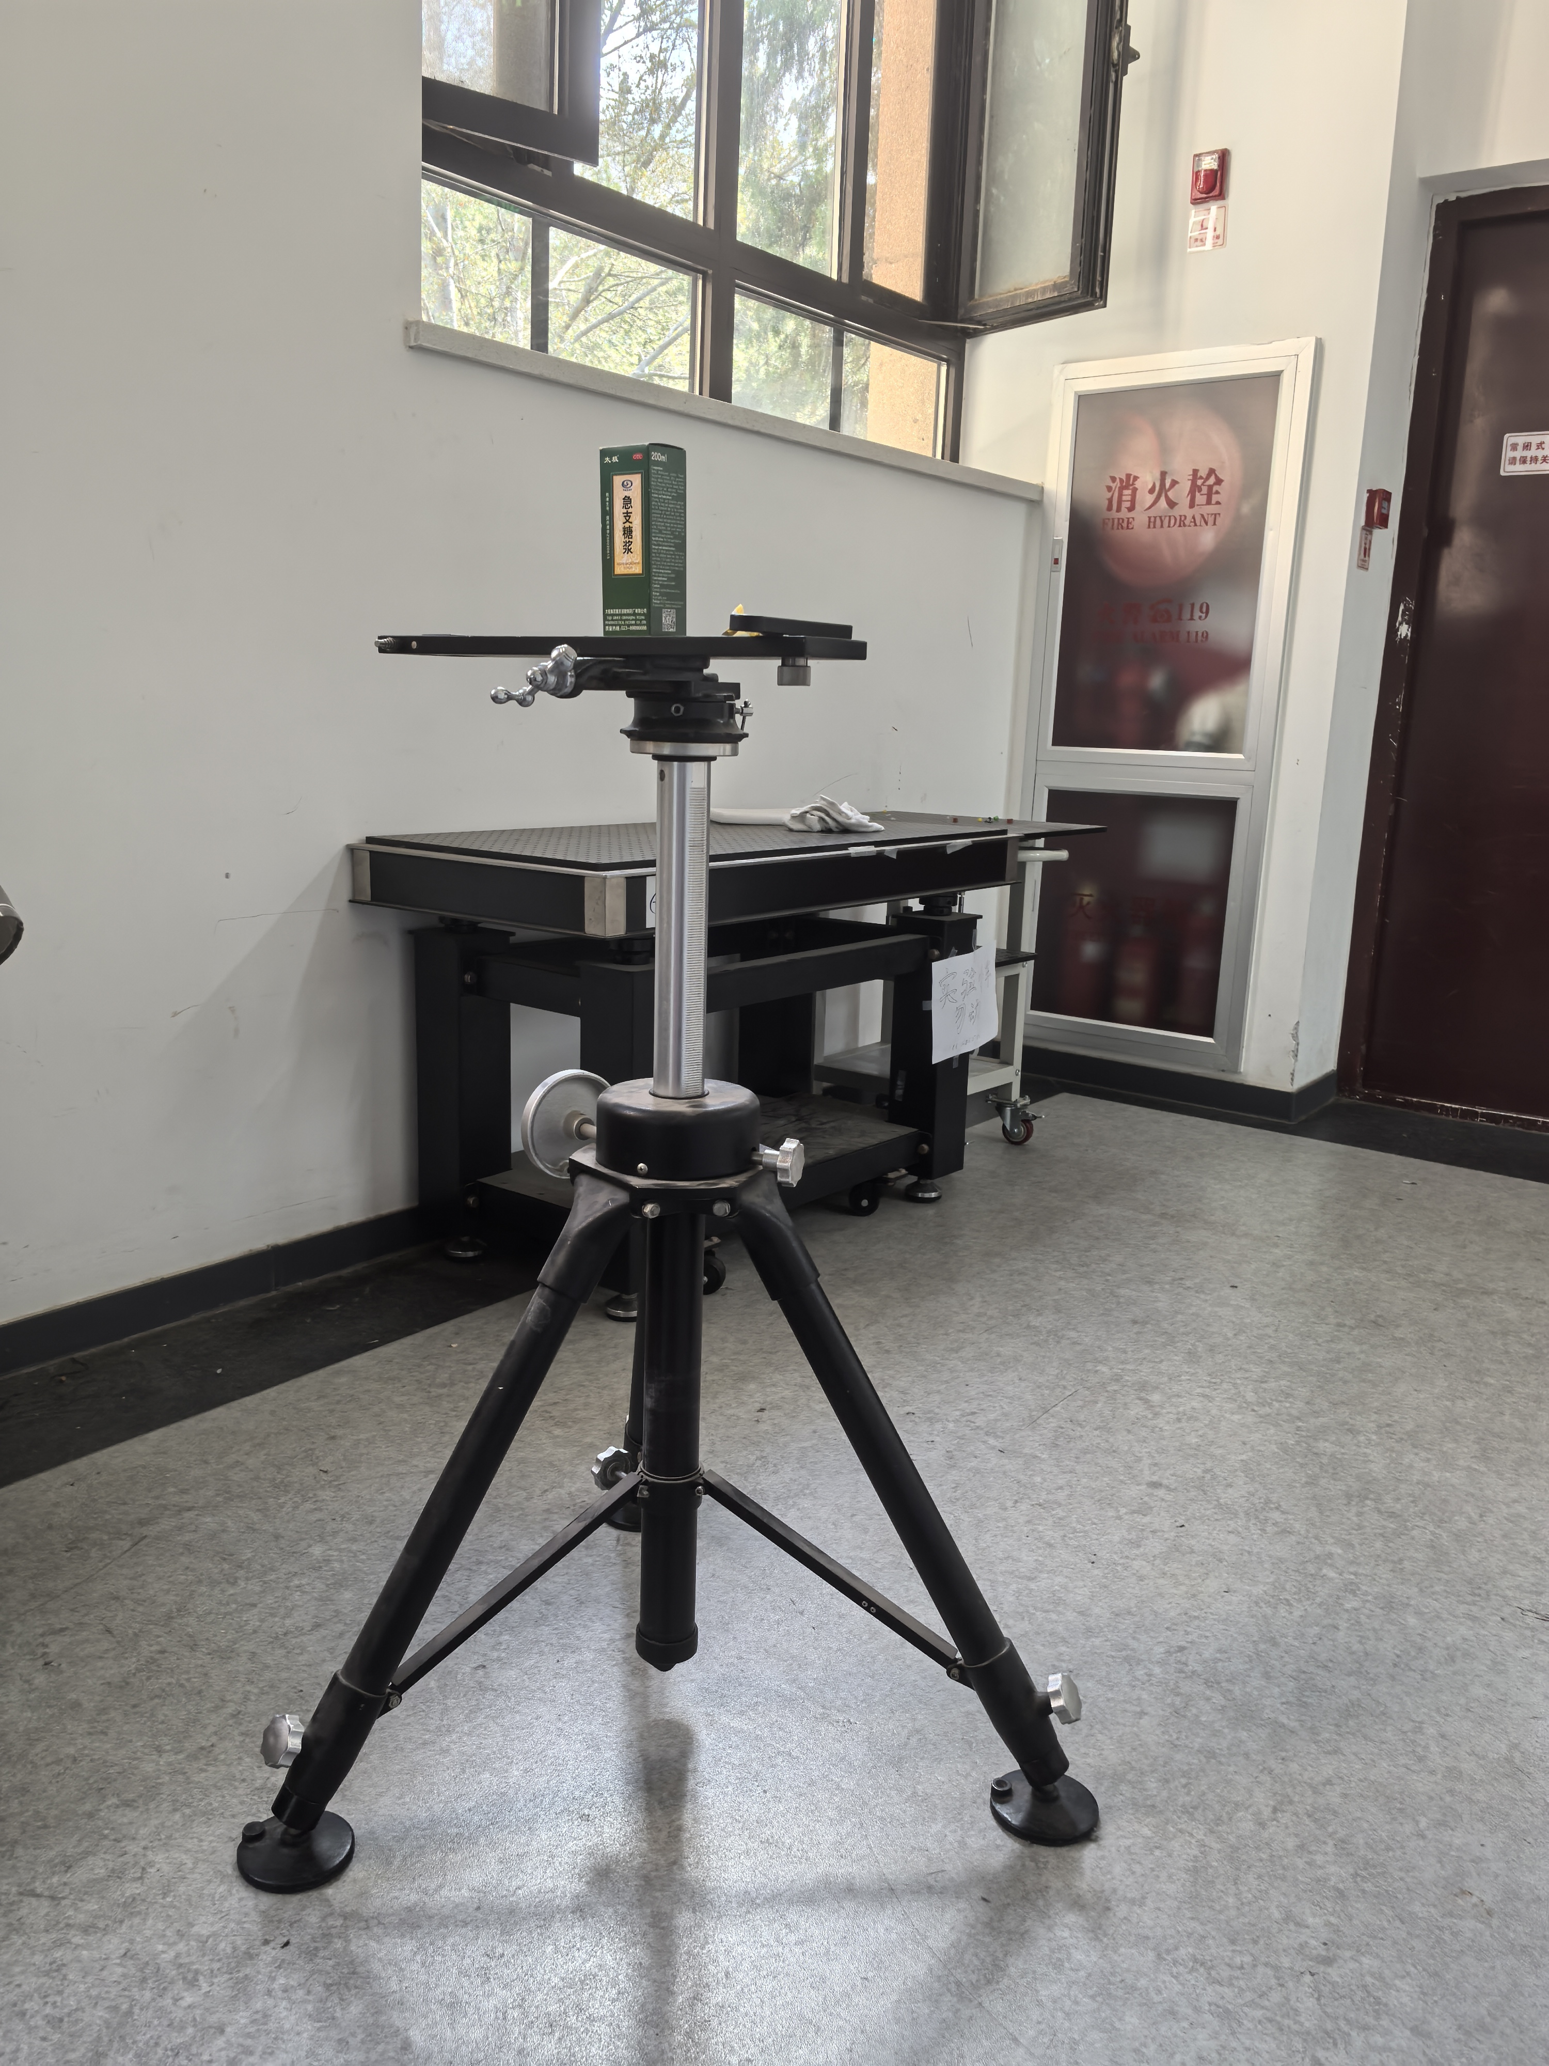
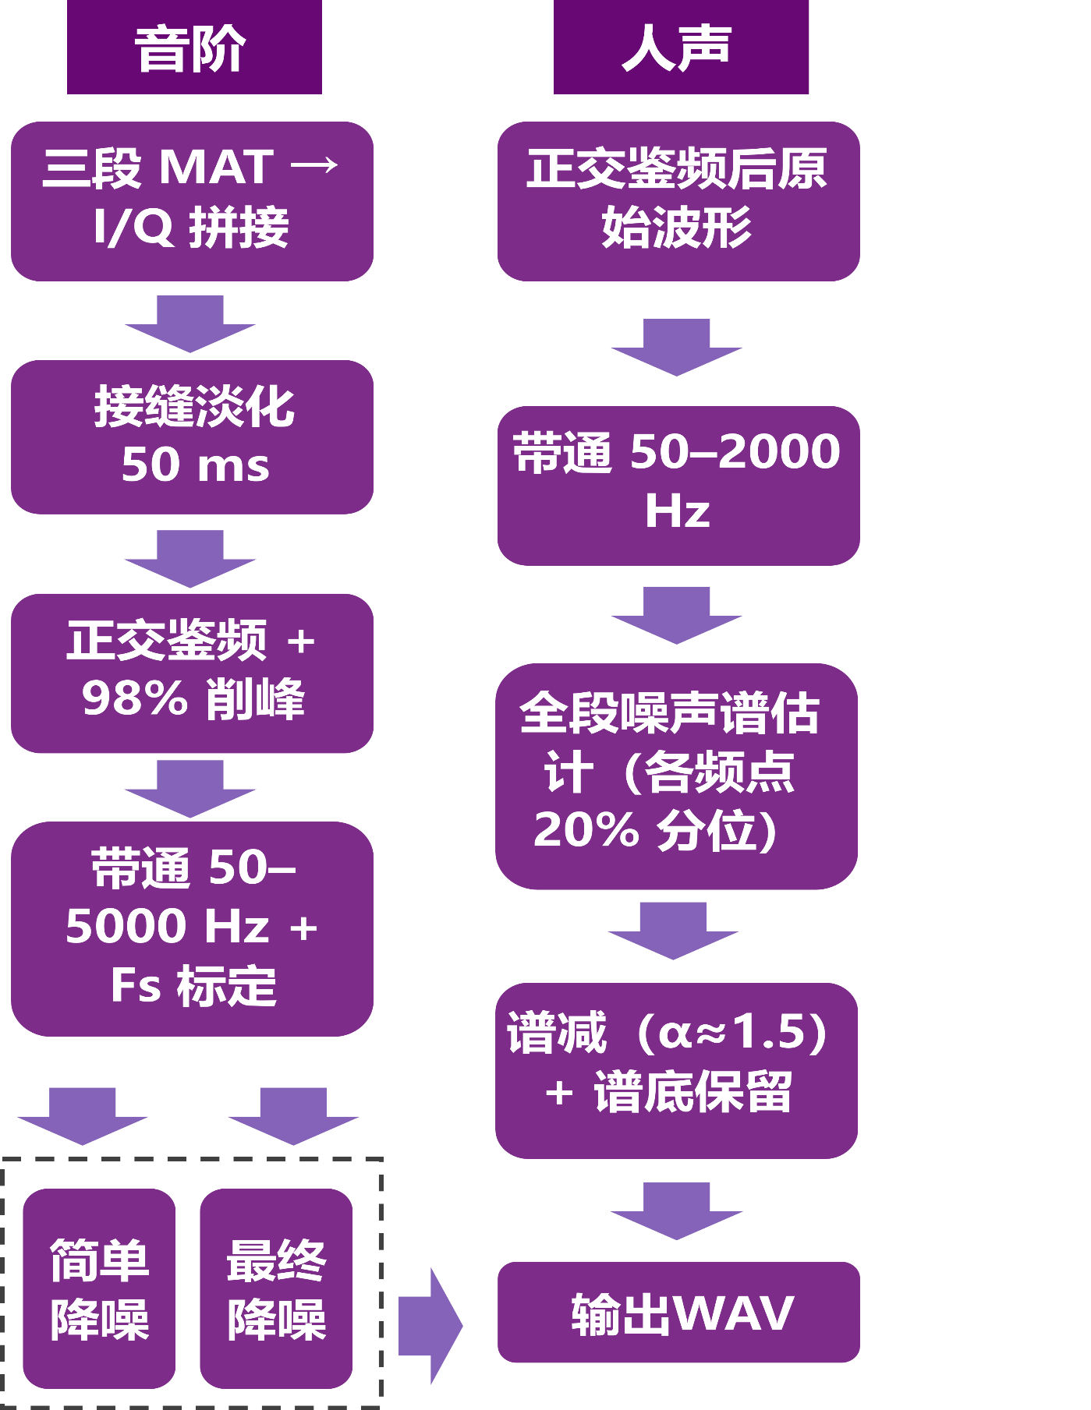

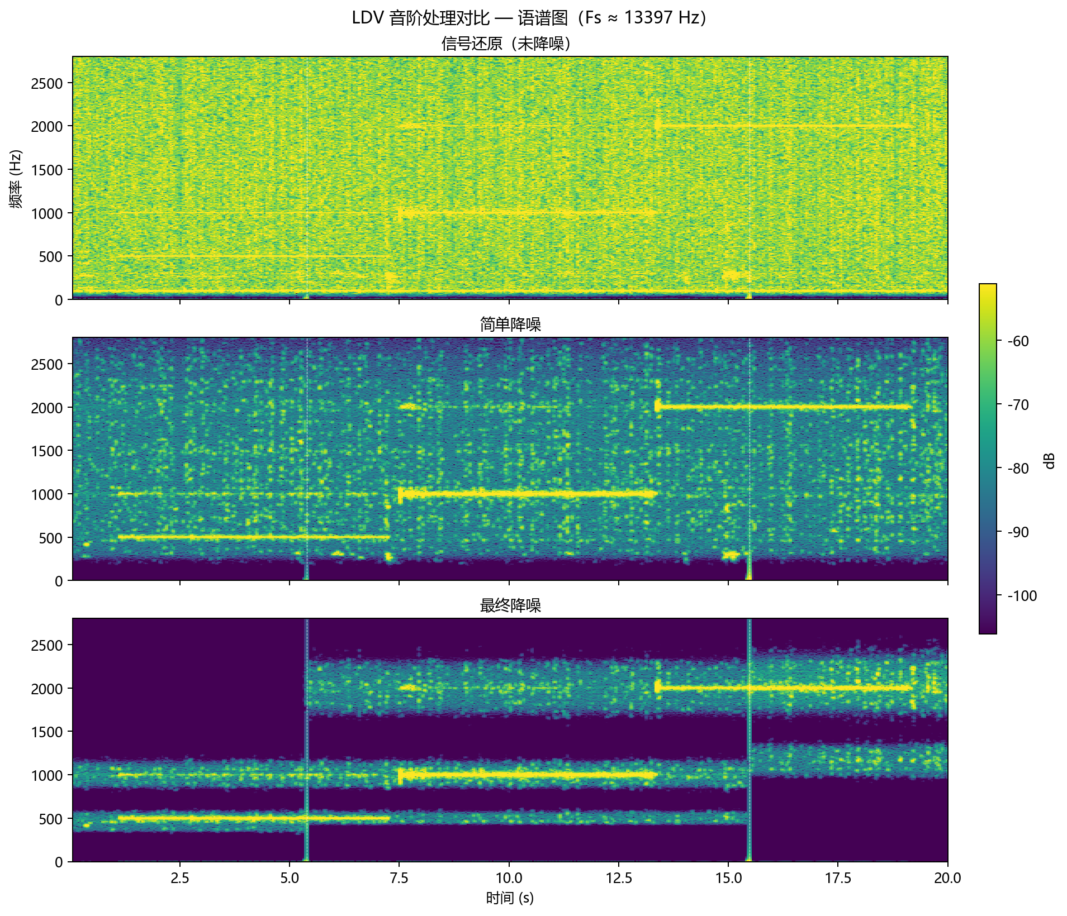

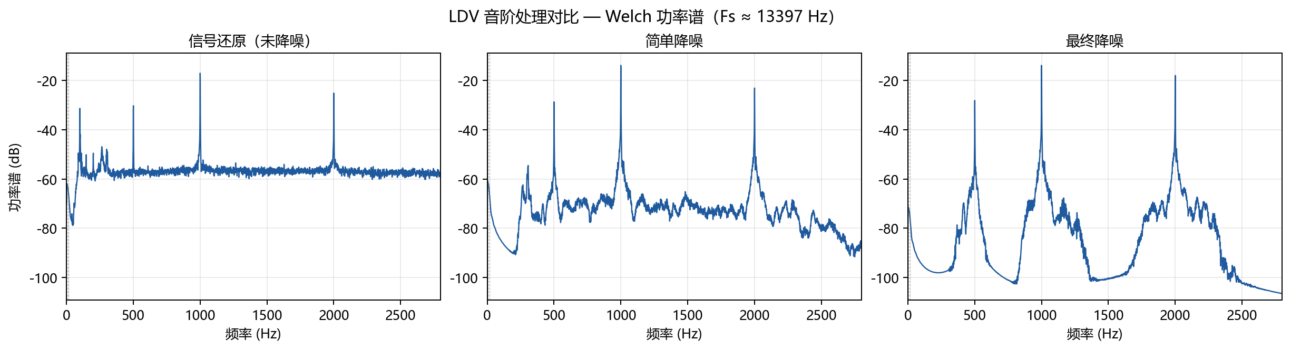
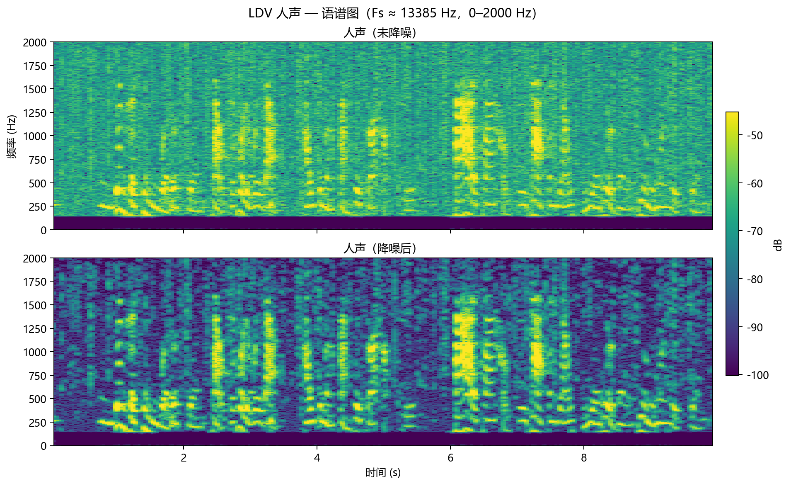
小组成员：冯子晗 闫凯翔 黄维宸 李孙学晗
Remote Acoustic Sensing via Laser Doppler Vibrometry
基于正交鉴频架构的激光多普勒远程侦听实现
指导教师：精仪系 尉昊赟
Introduction 实验背景及原理
Main Approach 核心方法
振动是工程与自然界的常见物理量；精确测振对安防监听、结构监测等很重要。接触式传感器需贴附目标，且易受电磁干扰，不适用于远距离、非合作目标。
本工作（正交鉴频）正交鉴频公式：v(t) ∝ ( I·dQ − Q·dI ) / ( I² + Q² + ε )
激光自混合（回馈）干涉可对微小位移高度敏感：
目标散射光回馈激光腔，与腔内光场干涉，光电探测器（PD）输出随位移变化。
光路中加入声光移频器（AOM）产生稳定载波，可减轻低频漂移、方向模糊与灵敏度衰落。
锁相放大Q器对 PD 信号做正交解调，得到同相/正交分量 I(t)、Q(t)，作为后续「声音/振动还原」的输入。
①稳定：无需相位解包裹，适合散斑环境。
②可验证：音阶标定与连续人声并列检验同一 DSP 链路。
③可扩展：拼接淡化、Fs 标定、分级降噪可模块化替换。
图1 激光移频回馈干涉光路
图2 实验光路搭建
图3 待测目标物体
Data Processing 数据处理
Results and Discussion 结果与讨论
系统验证：完成 AOM–自混合干涉光路搭建，由锁相放大器获取 IQ 信号，经正交鉴频与 DSP 后导出可听 WAV，证明非接触 LDV 拾音链路可行。
音阶标定：三段 MAT 拼接后经 Fs 标定，语谱与 Welch 主峰与标称音阶一致，说明采样率标定策略有效。
人声还原：对鉴频波形做 50–2000 Hz 带通与全段噪声底谱减，降噪后语谱结构更清晰。
分级处理结论：简单降噪可快速抑制宽带噪声；分峰自适应窄带更适合分段音阶处理；同一正交鉴频框架对人声与音阶均具备良好适应性。
音阶
人声
未降噪
图4 LDV音阶处理对比—语谱图（Fs=13394Hz）
简单降噪
Outlook 展望
算法：在经典 DSP基础上引入深度学习去噪，提升极端信噪比下的可懂度。
应用：拓展至结构无损检测、MEMS 模态分析、复合材料内部缺陷诊断及安防场景。
系统：提高采集带宽与实时处理能力，优化多段拼接与长期稳定测量。
最终降噪
图5 LDV音阶wetch功率谱
图5 LDV人声语谱图（Fs=13385Hz，0-2000Hz）

